Slide 1
Templad PowerPoint
Gwasanaeth ar Mis Hanes Pobl Ddu ar gyfer:
Uwchradd
Rydym yn anwybyddus bod y dysgu gorau yn diwgydd pan mae gwersi wedi’i addasu i anghenion unigryw y plant neu pobl ifanc ym mhob un dosbarth. Dyna pham yr ydym wedi creu y templad PowerPoint yma y gallwch chi olygu. Rydych yn rhydd i addasu’r templad yma i siwtio’ch lleoliad addysgu neu i adio templad eich ysgol neu coleg i’r cefnidr.
Stonewall
Mae’r adnodd yma wedi ei gynhyrchu gan Stonewall, elusen sydd wedi ei leoli yn y DU ac sy’n sefyll dros rhyddid, ecwiti, a potensial pob person lesbiaidd, hoyw, deurhywiol, traws, cwîar, cwestiynu ac ace (LHDT+).
Yn Stonewall, dychmygwn byd ble all pobl LHDTC+ ym mhobman byw bywydau llawn. Cawsom ein sefydlu yn Llundain yn 1989, ac yn awr rydym yn gweithio ym mhob wlad y DU a rydym wedi sefydlu partneriaethau ar draws y byd. Dros y tair degawd diwethaf, rydym wedi creu newidiadau trawsffurfiedig ym mywydau pobl LHDTC+ yn y DU, gan helpu ennill hawliau hafal o ran priodas, cael plant, ac addysg cynwysiedig.
Mae ein ymgyrchoedd yn creu newidiadau positif i’n cymunedau, ac mae ein rhaglenni newid cynaliadwy a grymusrwydd yn sicrhau bod pobl LHDTC+ yn gallu ffynnu trwy gydol ein bywydau. Rydym ni’n sicrhau bod y byd yn clywed ac yn dysgu o’n cymunedau, ac bod ein gwaith ni wedi ei seilio yn tystiolaeth ac arbenigedd.
Mae Stonewall yn falch i ddarparu wybodaeth, cefnogaeth a cyngor ar cynwysedd LHDTC+; gweithio tuag at byd ble yr ydym i gyd yn rhydd i fyw. Nid yw hyn yn gyfystirio cyngor gyfreithiol, ac nid ydy’n bwriadu cymryd lle cyngor gyfreithiol ar unrhyw pwnc.
Rhif Elusen Gofrestredig 1101255 (Lloegr a Cymru) a SC039681 (Yr Alban)
Notes:
Visit our website for the lesson plan to accompany this PowerPoint.

Slide 2
Opening title slide
Mis Hanes
Pobl ddu
Notes:
Mae’r gwasanaeth yma ar gyfer disgyblion oed uwchradd. Ewch i’n gwefan www.stonewall.cymru i weld gwasanaeth tebyg ar gyfer disgyblion oed cynradd. Mae fersiynau o’r gwasanaeth yma ar gael ar gyfer plant a phobl ifanc sydd â ADY hefyd.

Slide 3
Divider slide 2
Beth yw Mis Hanes Pobl Ddu?
?
?
?
?
Notes:
Gofynnwch i’r disgyblion a ydyn nhw wedi clywed am Fis Hanes Pobl Ddu o’r blaen. Pam gallai fod ei angen?
Trafodwch bod hanes pobl ddu yng ngwledydd Prydain, ac ar draws y byd, yn cael ei anwybyddu’n aml, ac yn y gorffennol na siaradwyd amdano mewn ysgolion. Y rheswm dros hyn yw agweddau hiliol sy’n awgrymu nad yw bywydau a straeon pobl ddu yn bwysig. Mae Mis Hanes Pobl Ddu yn ceisio newid hynny. Mae’n bwysig gwybod ein holl hanes, ac mae Mis Hanes Pobl Ddu yn amser gwych i ddathlu rhai pobl ddu anhygoel yn ein hanes. A dyna’n union beth rydyn ni’n mynd i fod yn ei wneud yn y gwasanaeth yma.

Slide 4
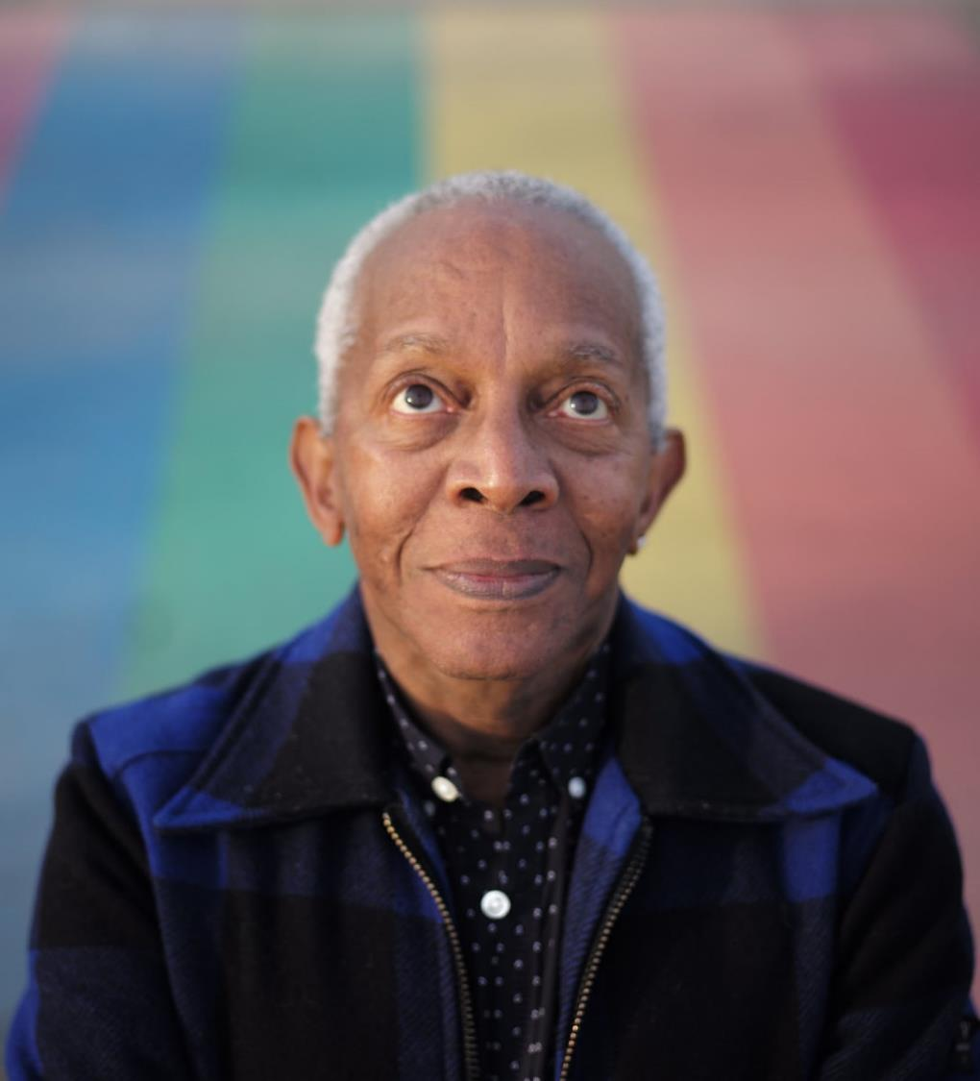
Quote and image slide 1
Ted Brown
Un o aelodau cynnar y Ffrynt Rhyddhad Hoyw.
Yn 1972, chwaraeodd ran yn trefnu’r orymdaith Pride LHDTC+ gyntaf yn Llundain.
Roedd gorymdaith drwy Lundain, ac yna cafwyd protest gusan ar Sgwâr Trafalgar.
Notes:
Cyflwyno Ted Brown – roedd Ted yn un o aelodau cynnar mudiad o’r enw y Ffrynt Rhyddhad Hoyw, sef mudiad a oedd yn ymgyrchu dros driniaeth deg a chyfartal i bobl LHDTC+ ym Mhrydain. Cynhaliwyd yr Orymdaith Pride gyntaf ym Mhrydain yn 1972 a oedd yn cynnwys protest gusanu ar Sgwâr Trafalgar – helpodd Ted i drefnu hon yn ogystal â nifer o orymdeithiau a phrotestiadau eraill. Ted oedd un o’r ychydig bobl ddu yn yr orymdaith – nid am nad oedd llawer o bobl ddu yn LHDTC+, ond oherwydd fod pobl ddu LHDTC+ yn profi (ac yn dal i brofi) hiliaeth yn ogystal â homoffobia, deuffobia a thrawsffobia, sy’n ei gwneud hi’n fwy dychrynllyd byth mynd i brotest gyhoeddus.

Slide 5
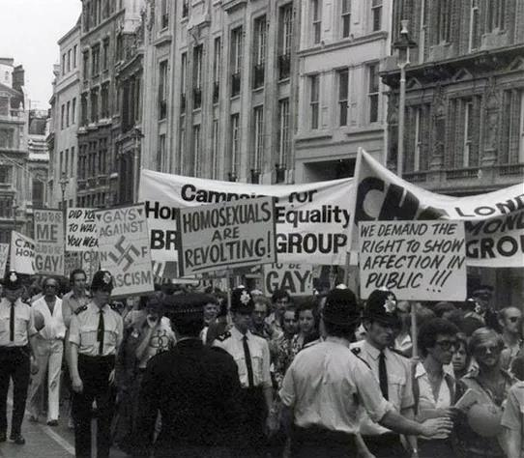
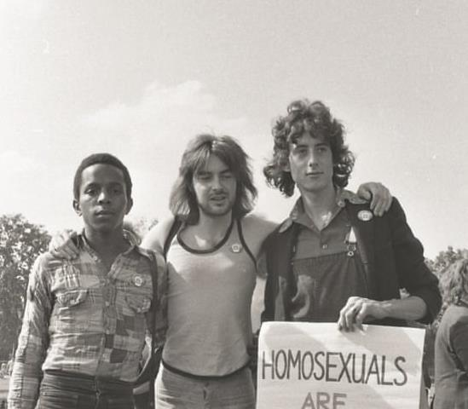
Infographic slide - style 1
Pam roedd angen Pride LHDTC+ yn 1972?
Trefnwyd gorymdaith Pride yn Llundain yn 1972 i gael ei chynnal ar y penwythnos agosaf at ddathliad gwrthryfel Stonewall. Gwrthryfel yn erbyn homoffobia, deuffobia a thrawsffobia oedd gwrthryfel Stonewall o dan arweiniad pobl ddu a brown LHDTC+
Notes:
Esboniwch fod gorymdaith Pride Llundain yn 1972 wedi’i threfnu i gael ei chynnal ar y penwythnos agosaf at ddathliad gwrthryfel Stonewall. Gwrthryfel yn erbyn homoffobia, deuffobia a thrawsffobia oedd gwrthryfel Stonewall o dan arweiniad pobl ddu a brown LHDTC+.
Gwnewch yn siŵr eich bod wedi trafod y canlynol am 1972:
• Roedd bod yn LHDTC+ yn dal i gael ei gyfri fel salwch
• Doedd dim deddfau yn erbyn gwahaniaethu homoffobaidd, deuffobaidd na thrawsffobaidd
• Roedd homoffobia, deuffobia a thrawsffobia yn gyffredin (ac mae’n dal i fod, yn anffodus)
• Doedd dim hawl gan bobl LHDTC+ i briodi na mabwysiadu
• Roedd y llysoedd yn tynnu plant oddi wrth famau lesbiaidd
• Roedd dynion hoyw yn profi aflonyddu gan yr heddlu yn rheolaidd – roedd hyn yn digwydd i bobl ddu hefyd.
(Mae gwybodaeth gefndir i athrawon ar gael yn: https://www.crimeandjustice.org.uk/sites/crimeandjustice.org.uk/files/096272506 08553116.pdf ac https://galop.org.uk/about/history/)

Slide 6
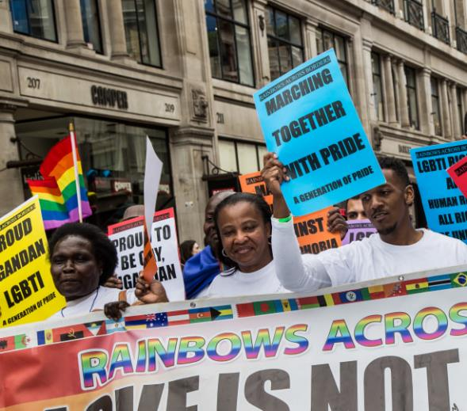
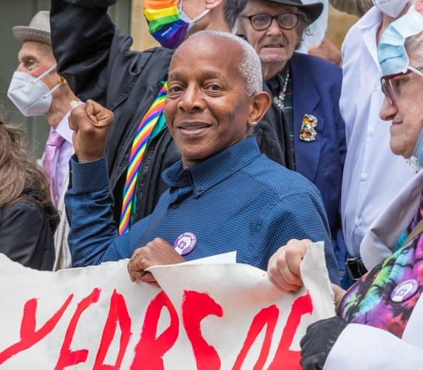
Infographic slide - style 1
Pam mae angen Pride LHDTC+ o hyd?
Cafodd Pride Du gwledydd Prydain ei sefydlu yn 2005 gan grŵp o fenywod Duon, ac mae’r digwyddiad yn tyfu o flwyddyn i flwyddyn.
Pam gallai fod angen Pride Du yn benodol?
Notes:
Gofynnwch i’r disgyblion pam y gallai fod angen Pride LHDTC+ o hyd.
Gwnewch yn siŵr eich bod wedi trafod y canlynol:
• Mae pobl LHDTC+ yn dal i wynebu gwahaniaethu ac aflonyddu yn y gwaith, yn y byd addysg ac yn y gymuned
• Ar hyn o bryd, dyw hi ddim yn anghyfreithlon cynnal therapi trosi, lle mae ‘therapyddion’ yn trin pobl LHDTC+ fel pe bai bod yn LHDTC+ yn salwch sydd angen ei ‘wella’
• Nid yw pob unigolyn traws yn gallu newid eu tystysgrif geni
• Mae gwledydd o hyd lle mae bod yn LHDTC+ yn anghyfreithlon, a lle nad yw pobl LHDTC+ wedi’u hamddiffyn rhag gwahaniaethu a lle maen nhw’n methu â phriodi a chael plant.
Esboniwch mai digwyddiad sy’n cael ei redeg gan Bobl o Liw LHDTC+ ar gyfer Pobl o Liw LHDTC+ yw Pride Du gwledydd Prydain
Gofynnwch i’r disgyblion pam y gallai fod angen Pride Du gwledydd Prydain.
Gwnewch yn siŵr eich bod wedi trafod y canlynol:
• Mae Pobl o Liw LHDTC+ yn profi hiliaeth (triniaeth annheg oherwydd lliw eu croen) a homoffobia, deuffobia a thrawsffobia (triniaeth annheg oherwydd pwy maen nhw’n cwympo mewn cariad â nhw neu oherwydd bod eu rhywedd yn wahanol i’r categori rhywedd y rhoddwyd nhw ynddo adeg eu geni)
• Mae Pobl o Liw LHDTC+ yn profi hiliaeth o fewn y gymuned LHDTC+ ehangach
• Mae lleisiau Pobl o Liw LHDTC+ yn aml yn cael eu hanwybyddu o fewn y gymuned LHDTC+ ehangach

Slide 7
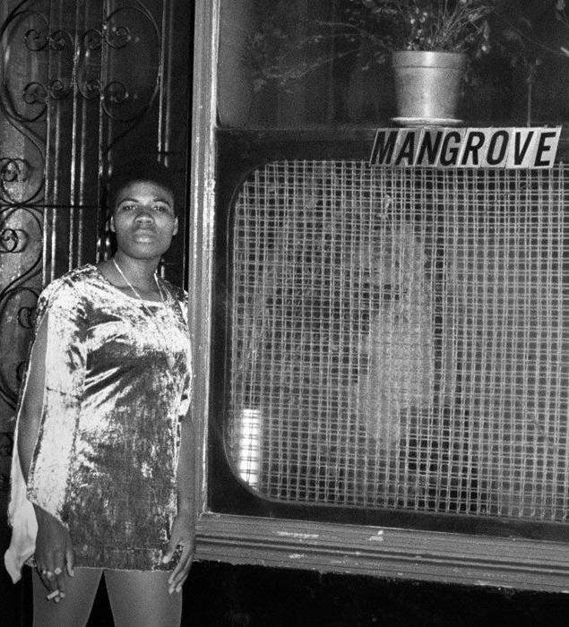
Quote and image slide 2
Pwy yw’r Ffrynt Rhyddhad Hoyw?
Roedd Ted yn rhan o gangen Prydain o’r Ffrynt Rhyddhad Hoyw.
Cynhalion nhw eu protest gyntaf yn 1970 ac roedd y mudiad yn cael ei redeg gan bobl oedd yn cwrdd yn y Mangrove, sef bwyty Caribïaidd yn Llundain.
Cafodd y Ffrynt Rhyddhad Hoyw eu hysbrydoli gan grŵp o’r enw y Black Panthers.
Notes:
Esboniwch yn gyflym pwy oedd y Ffrynt Rhyddhad Hoyw.
• Cynhaliodd cangen Prydain o’r Ffrynt Rhyddhad Hoyw eu protest gyntaf yn 1970
• Cynhalion nhw eu protest gyntaf yn 1970 ac roedd y mudiad yn cael ei redeg gan bobl oedd yn cwrdd yn y Mangrove, sef bwyty Caribïaidd yn Llundain.
• Cafodd y Ffrynt Rhyddhad Hoyw eu hysbrydoli gan grŵp o’r enw y Black Panthers, ac roedd ganddyn nhw gysylltiadau â nhw – roedd y Black Panthers yn cynnal cyfarfodydd yn y Mangrove hefyd.

Slide 8
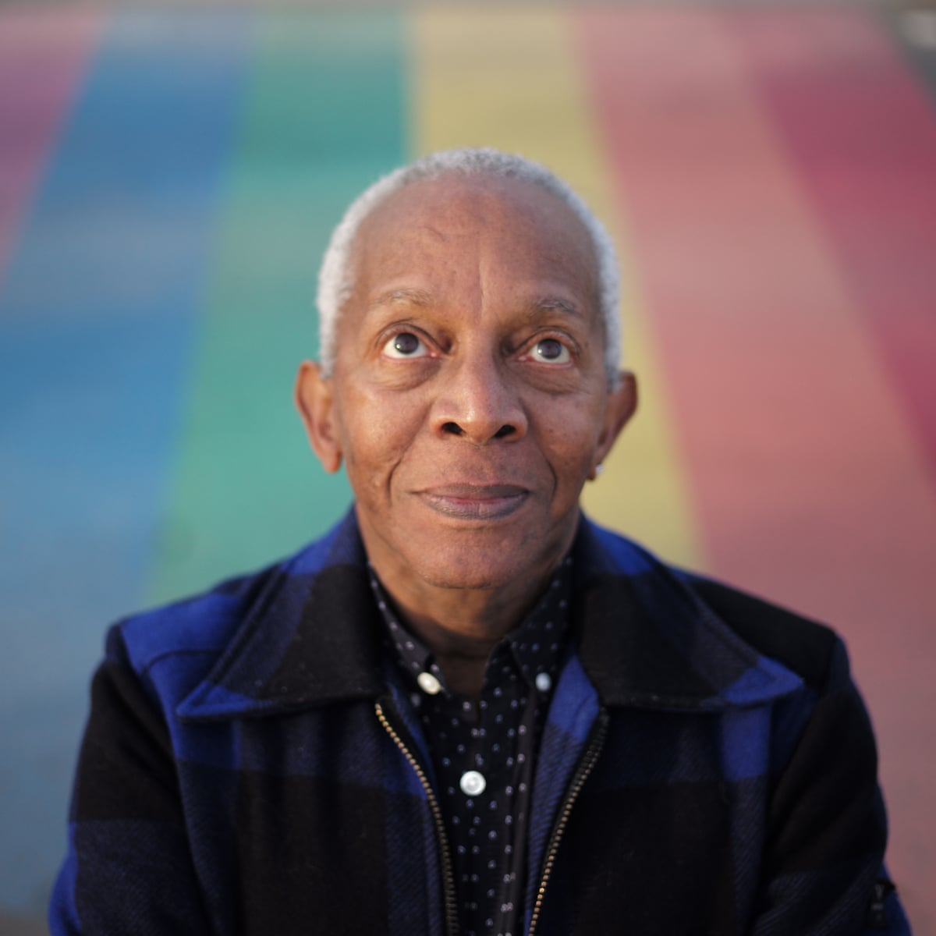
Quote and image slide 1
Ted Brown
Un o aelodau cynnar y Ffrynt Rhyddhad Hoyw.
Yn 1972, chwaraeodd ran yn trefnu’r orymdaith Pride LHDTC+ gyntaf yn Llundain.
Roedd gorymdaith drwy Lundain, ac yna cafwyd protest gusanu ar Sgwâr Trafalgar.
Notes:
Cyflwyno Ted Brown – roedd Ted yn un o aelodau cynnar mudiad o’r enw y Ffrynt Rhyddhad Hoyw, sef mudiad a oedd yn ymgyrchu dros driniaeth deg a chyfartal i bobl LHDTC+ ym Mhrydain. Cynhaliwyd yr Orymdaith Pride gyntaf ym Mhrydain yn 1972 a oedd yn cynnwys protest gusanu ar Sgwâr Trafalgar – helpodd Ted i drefnu hon yn ogystal â nifer o orymdeithiau a phrotestiadau eraill. Ted oedd un o’r ychydig bobl ddu yn yr orymdaith – nid am nad oedd llawer o bobl ddu yn LHDTC+, ond oherwydd fod pobl ddu LHDTC+ yn profi (ac yn dal i brofi) hiliaeth yn ogystal â homoffobia, deuffobia a thrawsffobia, sy’n ei gwneud hi’n fwy dychrynllyd byth mynd i brotest gyhoeddus.

Slide 9
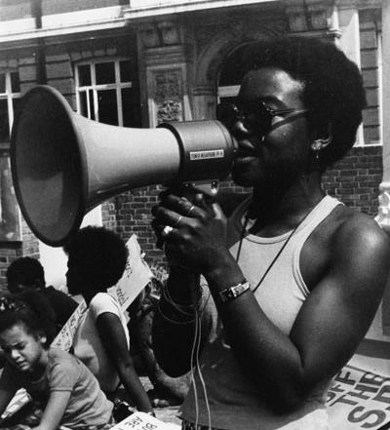
Quote and image slide 2
Pwy oedd y Black Panthers?
Mudiad gwleidyddol oedd yn cael ei arwain a’i redeg gan bobl ddu a sefydlwyd yn yr Unol Daleithiau yn 1966, gyda changhennau ledled y byd.
Roedden nhw’n ymgyrchu ac yn protestio yn erbyn hiliaeth ac aflonyddwch gan yr heddlu
Fe wnaethon nhw sefydlu mentrau cymunedol fel darparu brecwast am ddim i blant, rhaglenni addysg, a chlinigau iechyd.
Notes:
Esboniwch pwy oedd y Black Panthers.
• Mudiad gwleidyddol oedd yn cael ei arwain a’i redeg gan bobl ddu a sefydlwyd yn yr Unol Daleithiau yn 1966, gyda changhennau ledled y byd.
• Roedden nhw’n ymgyrchu ac yn protestio yn erbyn hiliaeth ac aflonyddwch gan yr heddlu. Er enghraifft, trefnwyd protestiadau gan y Black Panthers yn Llundain yn erbyn aflonyddwch gan yr heddlu.
• Fe wnaethon nhw sefydlu mentrau cymunedol fel darparu brecwast am ddim i blant, rhaglenni addysg, a chlinigau iechyd.

Slide 10
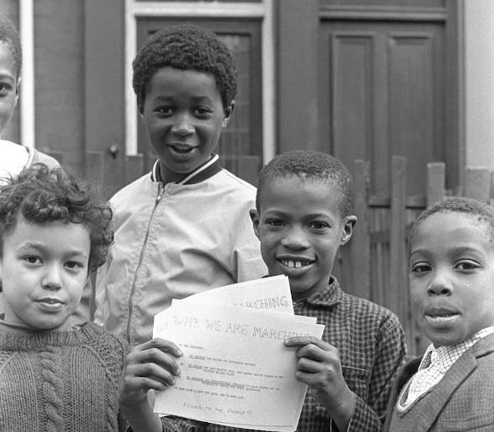
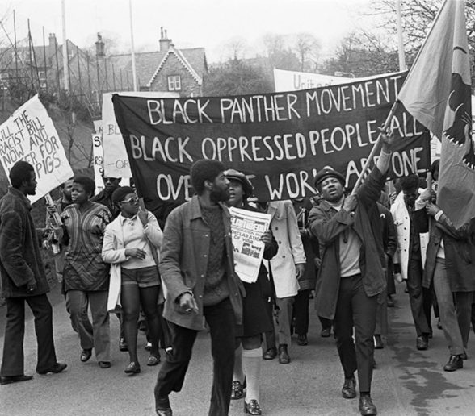
Infographic slide - style 1
Pam roedd angen y Black Panthers?
A oes angen gwneud gwaith gwrth-hiliaeth o hyd?
Notes:
Gofynnwch i’r disgyblion pam maen nhw’n meddwl roedd angen i’r Black Panthers fodoli
Gwnewch yn siŵr eich bod wedi trafod:
• Yn y gorffennol, roedd hiliaeth yn broblem eang, ac roedd hyn yn cynnwys hiliaeth gan gyrff cyhoeddus fel yr heddlu a’r llywodraeth.
• Roedd hiliaeth yn effeithio ar ansawdd yr addysg roedd Pobl o Liw yn ei derbyn, a sut roedden nhw’n cael eu trin mewn ysgolion – felly dyna pam oedd angen rhaglenni addysg
• Doedd plant ddim yn dysgu am hanes pobl ddu yn yr ysgol
• Roedd hiliaeth yn effeithio ar y swyddi roedd modd i bobl eu cael a faint o arian roedden nhw’n ei ennill – felly dyna pam roedd angen pethau fel brecwast am ddim i blant
• Nid oedd systemau gofal iechyd, yn enwedig yn yr Unol Daleithiau, yn diwallu anghenion penodol pobl ddu – ac yn yr Unol Daleithiau, doedd pobl yn aml ddim yn gallu fforddio talu am driniaeth.
Gofynnwch i’r disgyblion a oes angen gwneud gwaith gwrth-hiliaeth o hyd.
Gwnewch yn siŵr eu bod nhw’n deall bod angen!
Mae Pobl o Liw yn dal i wynebu hiliaeth yn eu bywydau bob dydd – gan bobl ar y stryd, yn y gwaith ac ym myd addysg.
Mae Pobl o Liw yn dal i wynebu anghydraddoldebau o ran gofal iechyd, addysg a thai.
(Mae gwybodaeth gefndir i athrawon ar gael yn: https://library.oapen.org/handle/20.500.12657/22310)

Slide 11
Quote and image slide 1
Byddwch fel Ted
Mae Ted Brown yn ymrwymedig i fynd i’r afael â hiliaeth, homoffobia, deuffobia a thrawsffobia, yn ogystal ag anghyfiawnderau eraill.
Beth fyddwch chi’n ei wneud i herio gwahaniaethu?
Notes:
Mae Ted Brown yn parhau i fod yn ymrwymedig i fynd i’r afael â phob math o anghyfiawnder, ond hiliaeth, homoffobia, deuffobia a thrawsffobia yn benodol. Mae am wneud y byd yn lle mwy teg.
Gofynnwch i’r disgyblion feddwl am beth fyddan nhw’n ei wneud yn eu bywydau bob dydd i wneud y byd yn lle mwy teg.

